Slide 1
স্বাগতম

Slide 2
পরিচিতি
মোঃ মোস্তাফিজুর রহমান
ইন্সট্রাক্টর (পদার্থ)
মোবাঃ ০১৭১২৯৬৩৬০৪
Email-mostafiz.arik@gmail.com
টেকনিক্যাল স্কুল ও কলেজ bovBj।
বিষয়- পদার্থবিজ্ঞান-2
শ্রেণি – `kg
সময় - ৪৫মিনিট

Slide 3
পাঠ পরিচিতি
বিষয়ঃ পদার্থ বিজ্ঞান
শ্রেণিঃ দশম
অধ্যায়ঃ ১৪ (জীবন বাঁচাতে পদার্থ বিজ্ঞান)

Slide 4
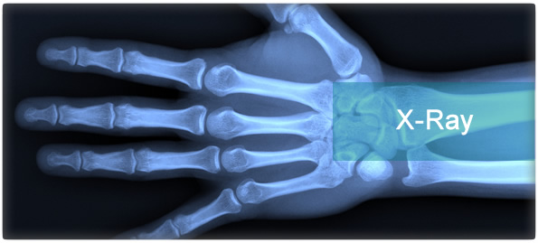
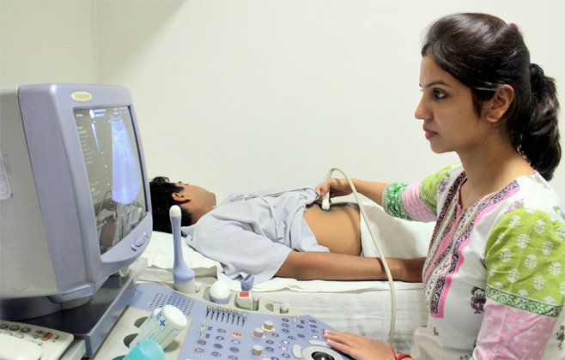
ছবিতে কি দেখতে পাচ্ছ ?
রোগ নির্ণয়ের যন্ত্র

Slide 5
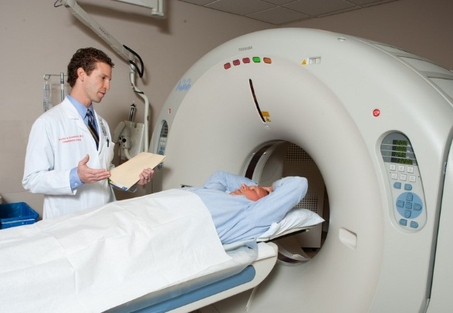
ছবিতে কি দেখা যাচ্ছে?
রোগ নির্ণয়ের যন্ত্র

Slide 6
আজকের পাঠ
রোগ নির্ণয়ে ব্যবহৃত যন্ত্রপাতি
(এক্স-রে, আল্ট্রাসনোগ্রাফি,সিটিস্ক্যান,
এম আর আই)

Slide 7
শিখন ফল
রোগ নির্ণয়ে ব্যবহৃত বিভিন্ন যন্ত্রপাতি
(এক্স-রে, আল্ট্রাসনোগ্রাফি,সিটিস্ক্যান,এম আর আই)
সম্পর্কে ধারনা করতে পারবে ।
রোগ নির্ণয়ে কোন যন্ত্রপাতি প্রয়োজন বলতে পারবে ।
রোগ নির্ণয়ে বিজ্ঞানের আধুনিক প্রযুক্তির অবদানকে ব্যাখ্যা করতে পারবে ।

Slide 8
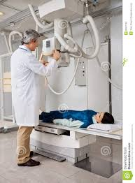
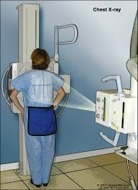
এক্স-রে করা হচ্ছে

Slide 9
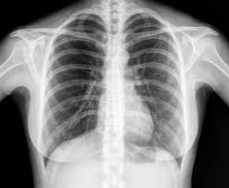
এক্স-রে রিপোর্ট

Slide 10
এক্স- রে ( X-Ray)
এক্স-রে এক ধরনের তারিতচৌম্বক বিকিরণ। এর তরঙ্গ দৈর্ঘ্য ${10}^{−10}$m। ১৮৮৫ সালে বিজ্ঞানী রন্টজেন এই তরঙ্গ আবিস্কার করেন।

Slide 11
কি কি কাজে X-Ray করা হয় –
পিত্তথলি ওকিডনির পাথর সনাক্তকরণ, দাঁতের ঘাঁ ও ক্ষত নির্ণয় , হাড়ের ফাটল, স্হানচ্যুত,ভেংগে যাওয়া ,নিউমোনিয়া ।

Slide 12
আল্ট্রাসনোগ্রাফি

Slide 13
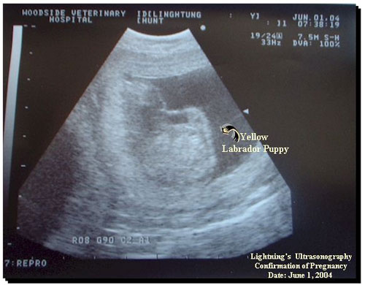
আল্ট্রাসনোগ্রাফি
রিপোর্ট

Slide 14
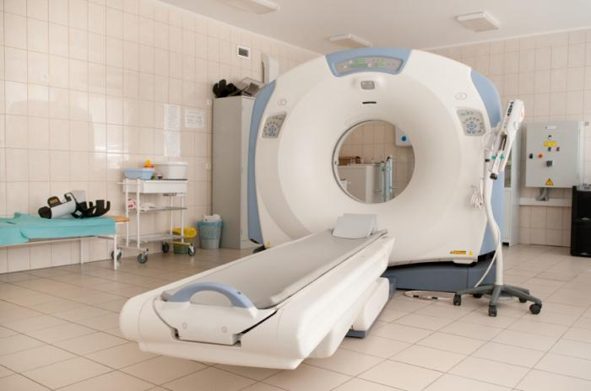
সিটি স্ক্যান যন্ত্র

Slide 15
ডাক্তার রোগির সিটি স্ক্যান করছেন

Slide 16
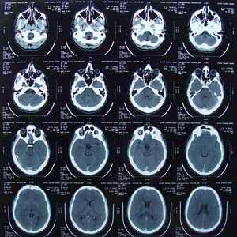
সিটিস্ক্যান রিপোর্ট

Slide 17
জোড়ায় কাজ
সিটিস্ক্যান এর একটি কাজ লিখ।

Slide 18
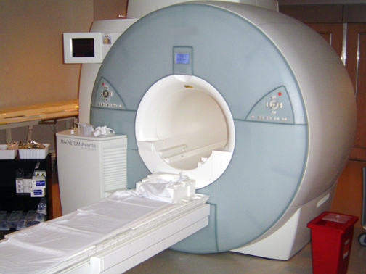
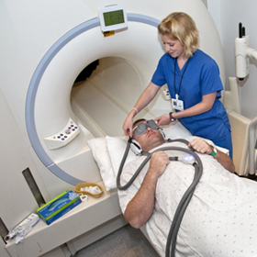
MRI যন্ত্র
MRI করা হচ্ছে

Slide 19
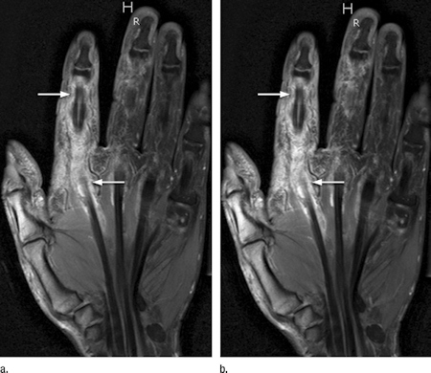
MRI রিপোর্ট

Slide 20
বাড়ির কাজ
১। সিটিস্ক্যান ও এক্স-রে এর কাজের তুলনামূলক বিশ্লেষন করো।
২। MRI ও আল্ট্রাসনোগ্রাফির সুবিধা ব্যাখ্যা করো।

Slide 21
শ্রেণি কার্যক্রমে সহযোগীতার জন্য সবাইকে
ধন্যবাদ

